Slide 1
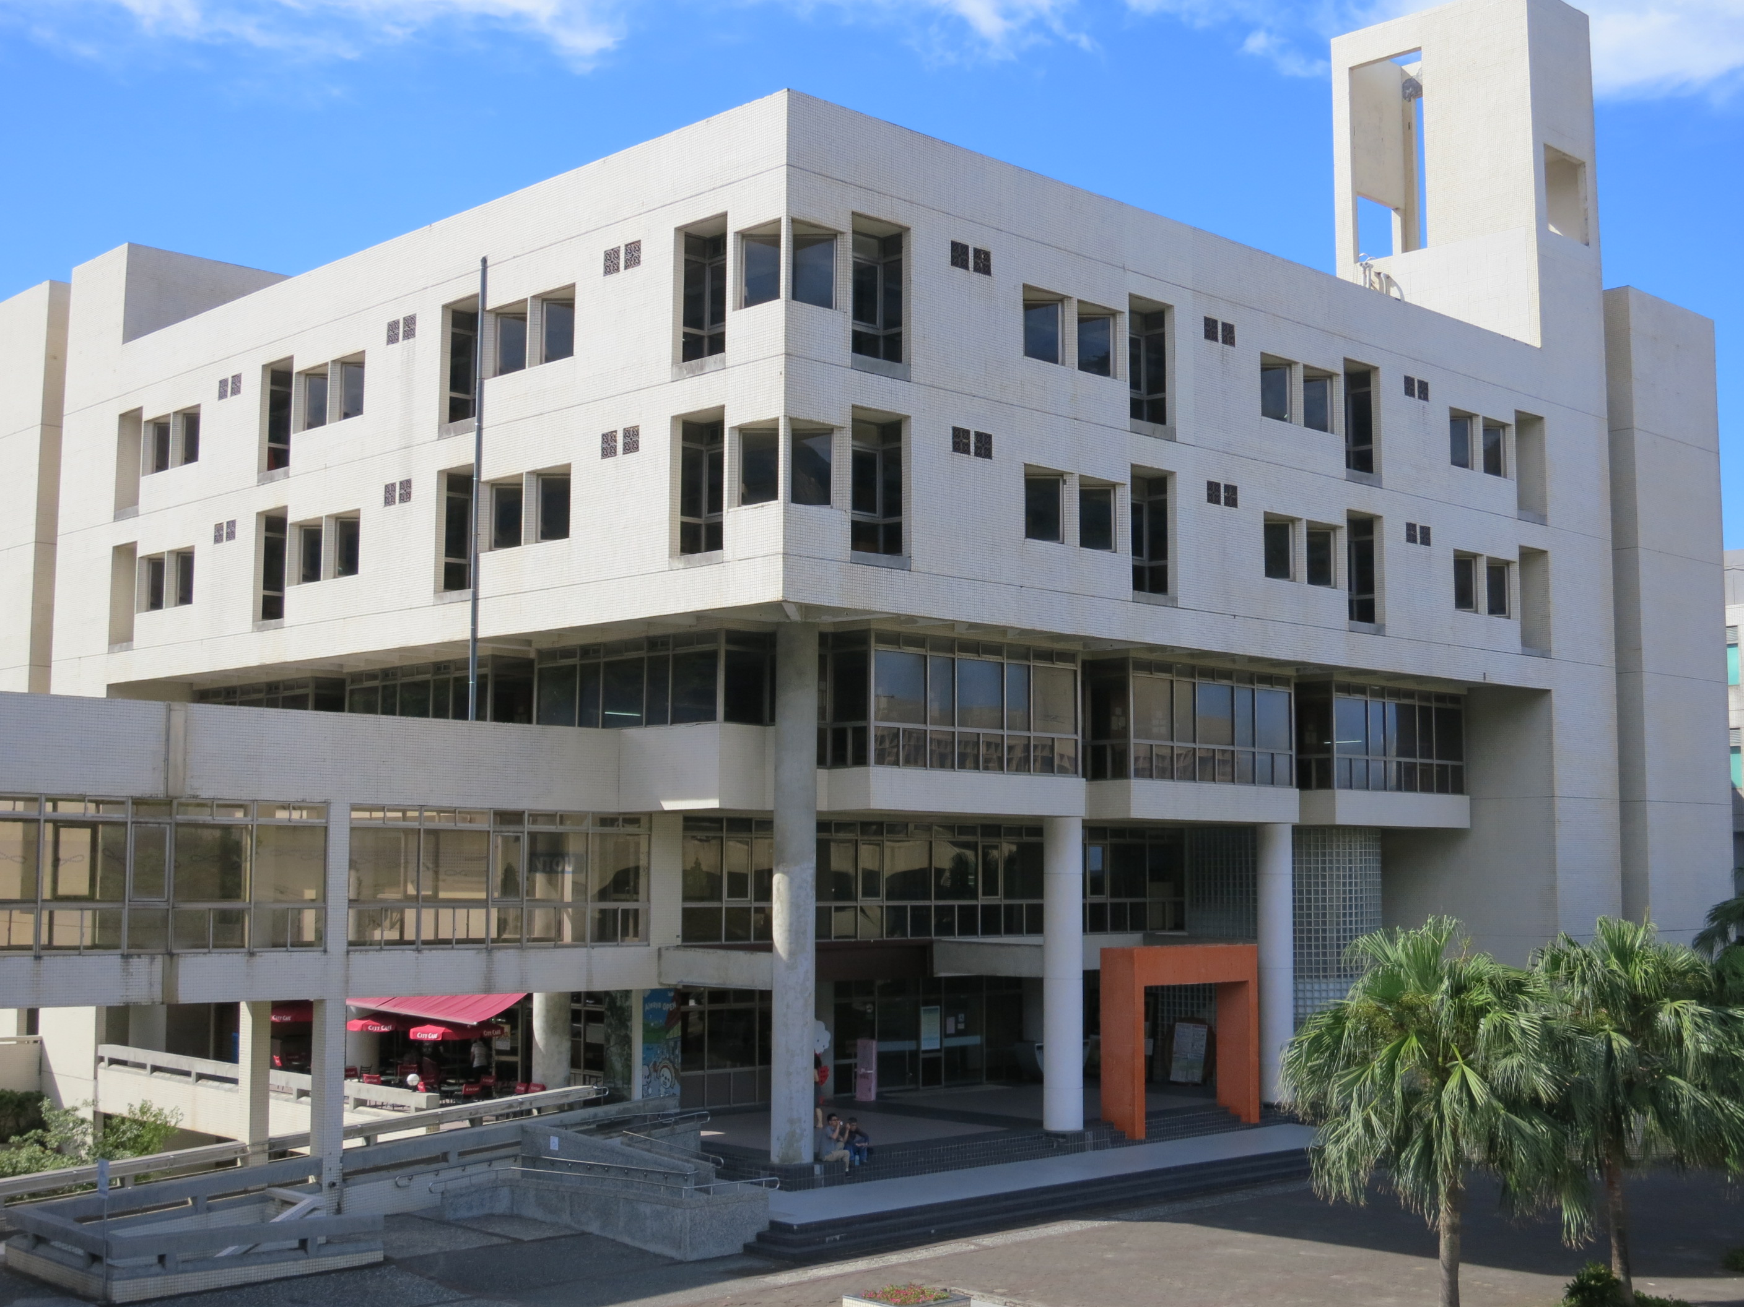
與海大圖書館的初會
浩瀚書海任翱翔、數位學習e點通
圖書暨資訊處
參考諮詢組
102年8月17日

Slide 2

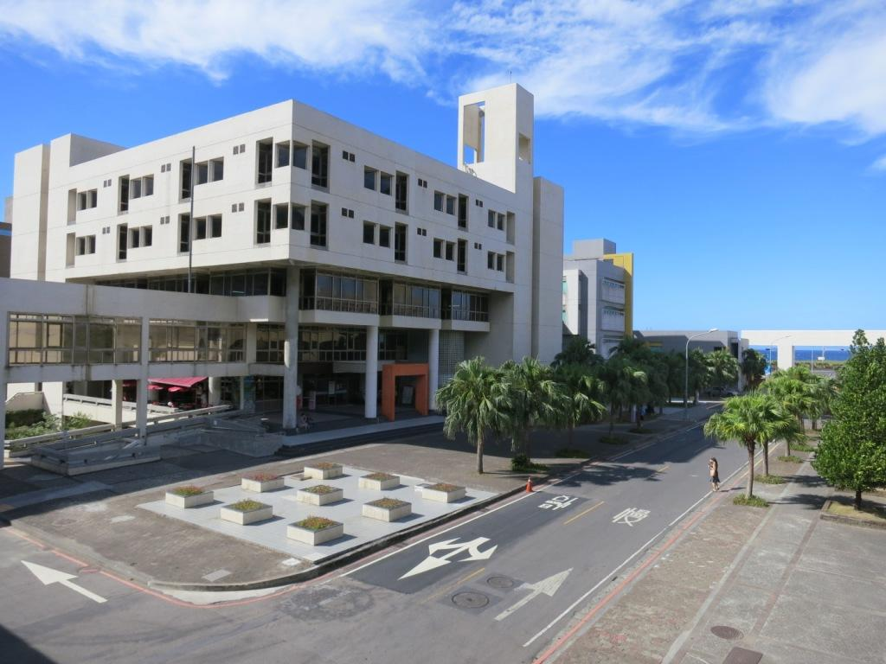
圖書館座落於濱海校區

Slide 3
圖書一館：地下1層、地面5層之獨棟建築
圖書二館：位於研究大樓3樓後半及4樓，以空中走廊連接一館
總面積2,196坪
樓層 | 服務及設施
B1 | K書中心、閱報區
1樓 | 還書箱、藝文中心(含藝文展示空間)、採編組、館藏組
2樓 | 來賓換證/借還書/館際合作與參考諮詢聯合服務台、觸碰式互動螢幕系統、資訊檢索、列印/複印/掃描、多媒體視聽資料區、視聽室、討論室、參考資料區、新書展示、主題書展、愛樂廳、閱覽組、參考諮詢組
3樓 | 學報、學術性期刊合訂本、影印室、期刊室、個人研究小間
4樓 | 西方語文圖書、本校博碩士論文、日文期刊合訂本、童書、教授指定參考書
5樓 | 東方語文圖書(中、日、韓文圖書)、特藏室
二館3樓 | 資訊素養教室
二館4樓 | 中西文當期期刊、資訊檢索/列印/複印

Slide 4
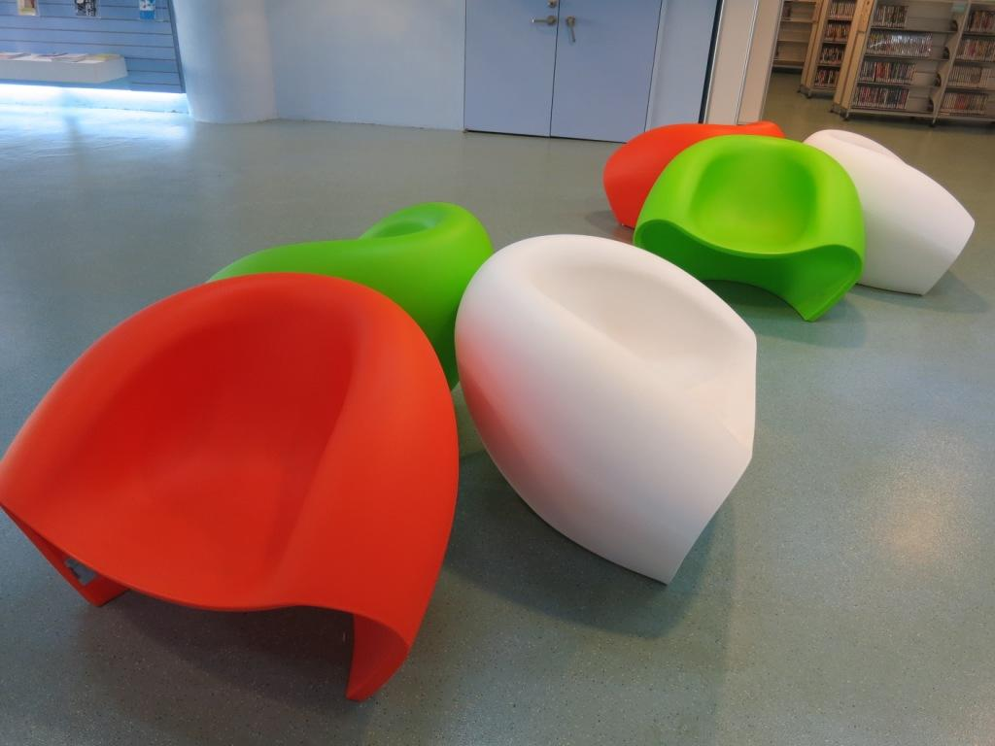
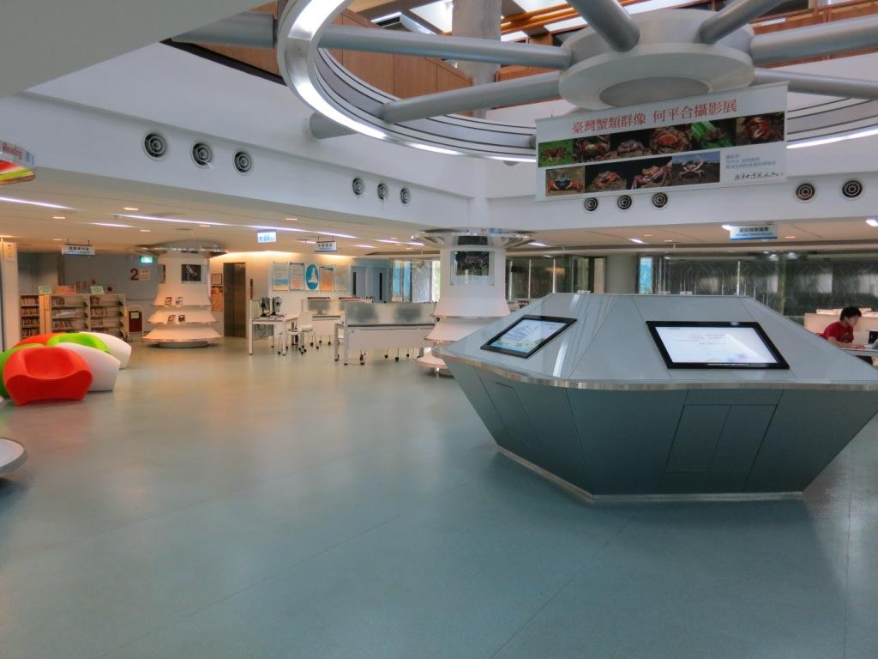
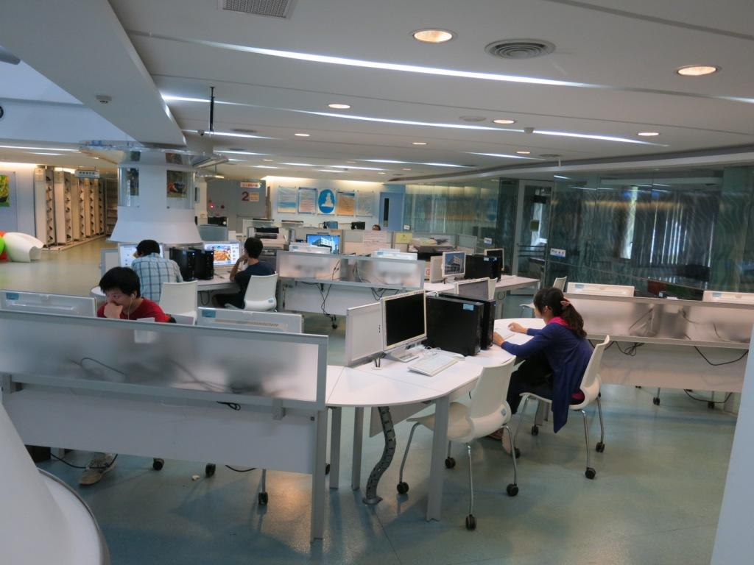
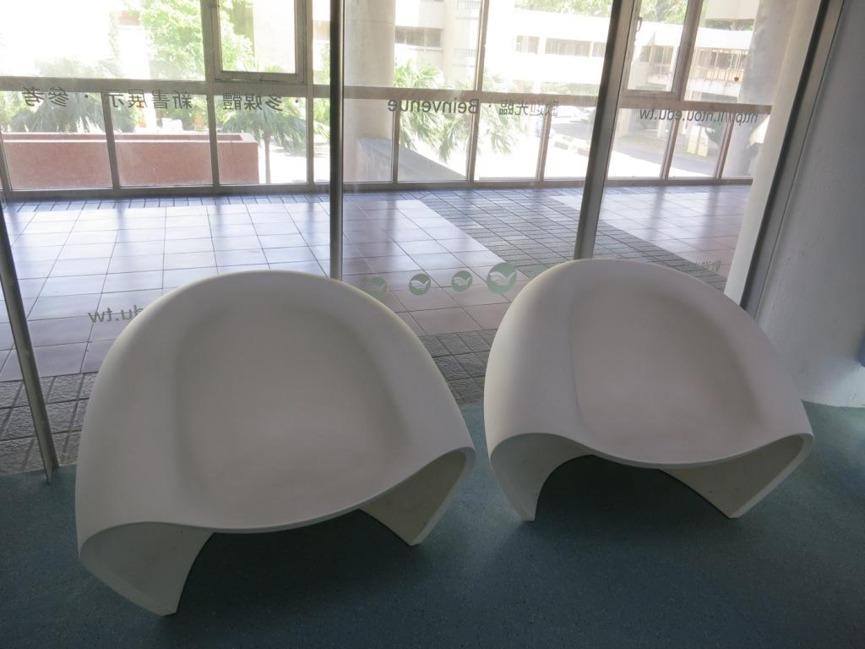
嶄新設計的圖書館2F

Slide 5
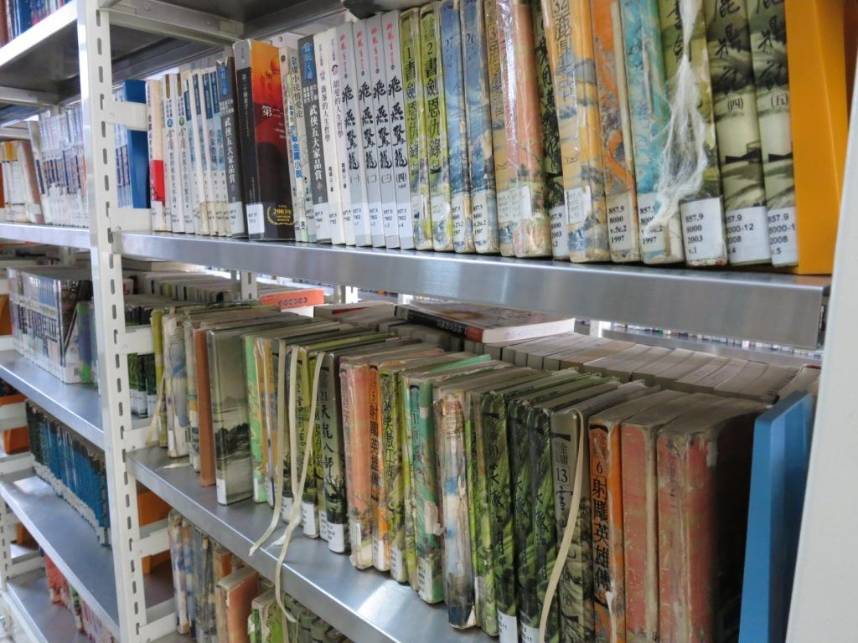
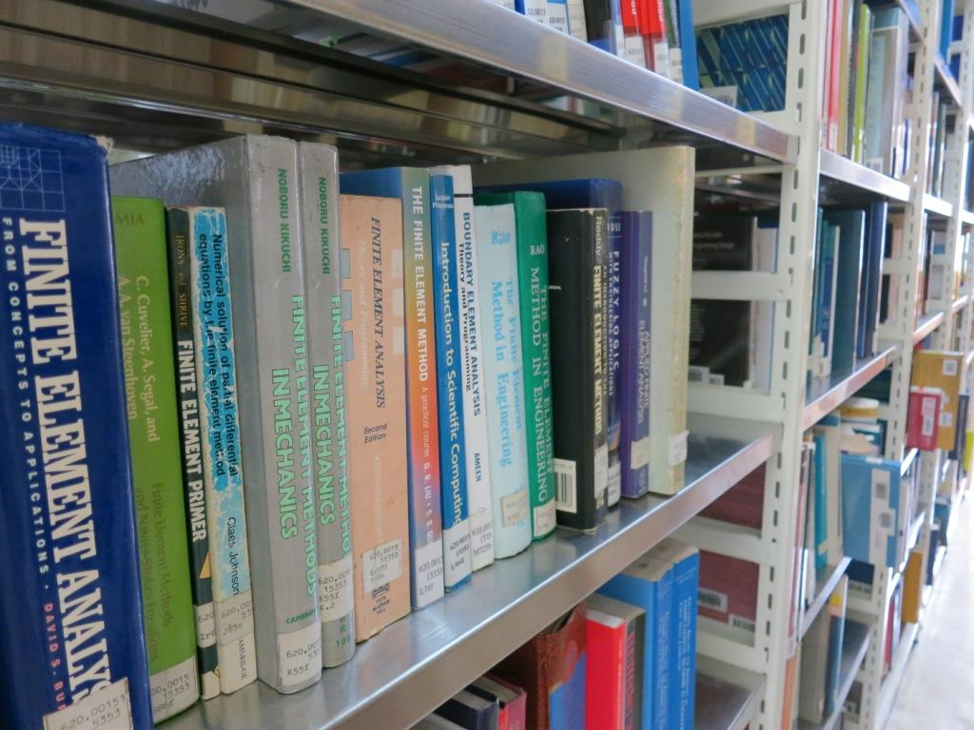
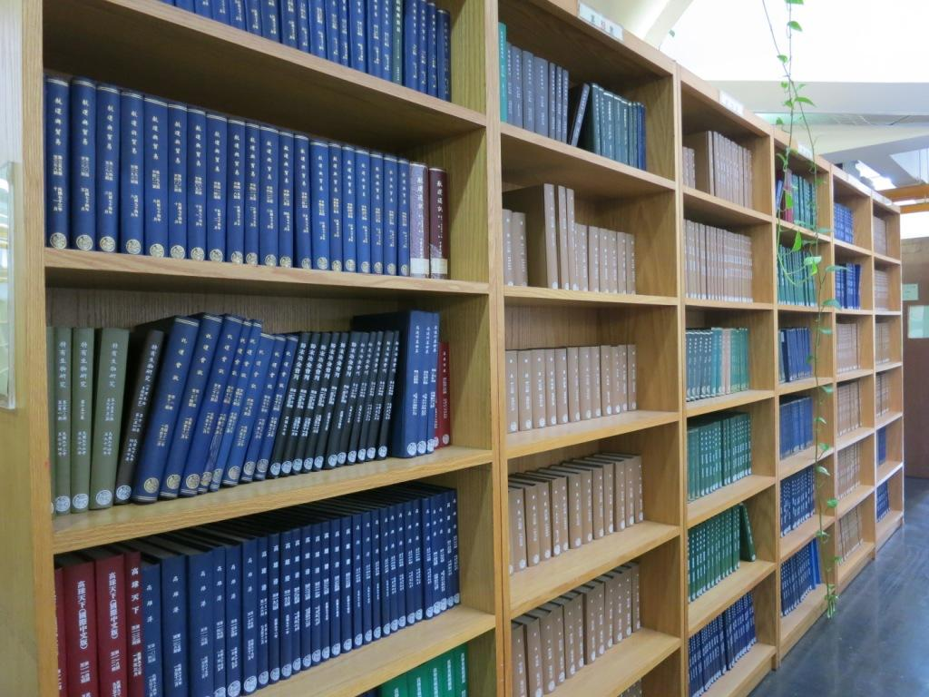
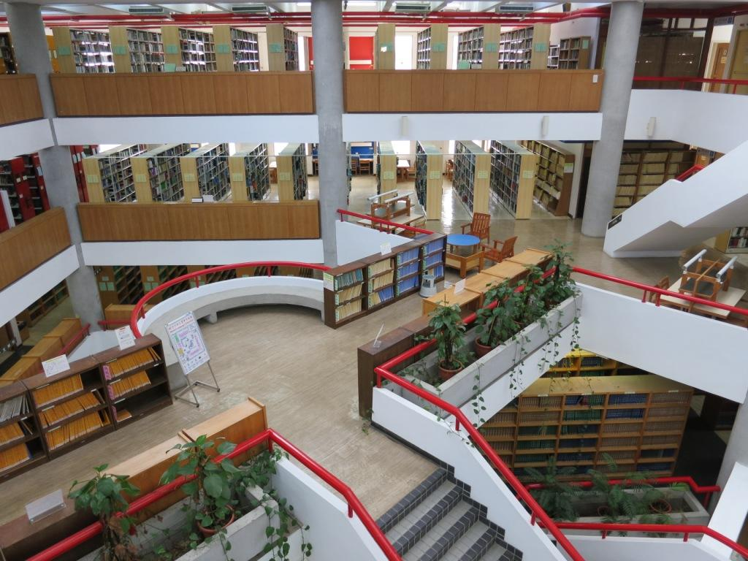
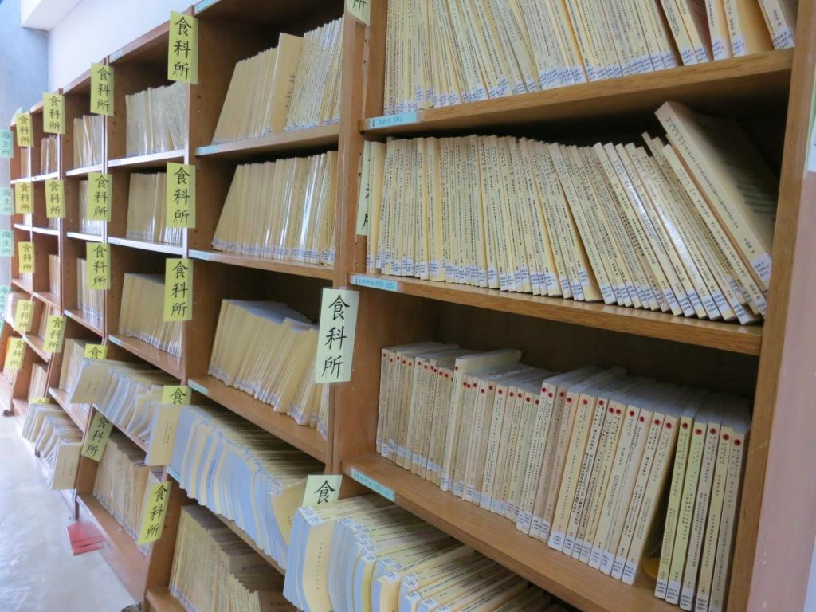
圖書館3F、4F、5F
3F學術性期刊合訂本
5F東方語文圖書
4F西方語文圖書
4F博碩士論文

Slide 6
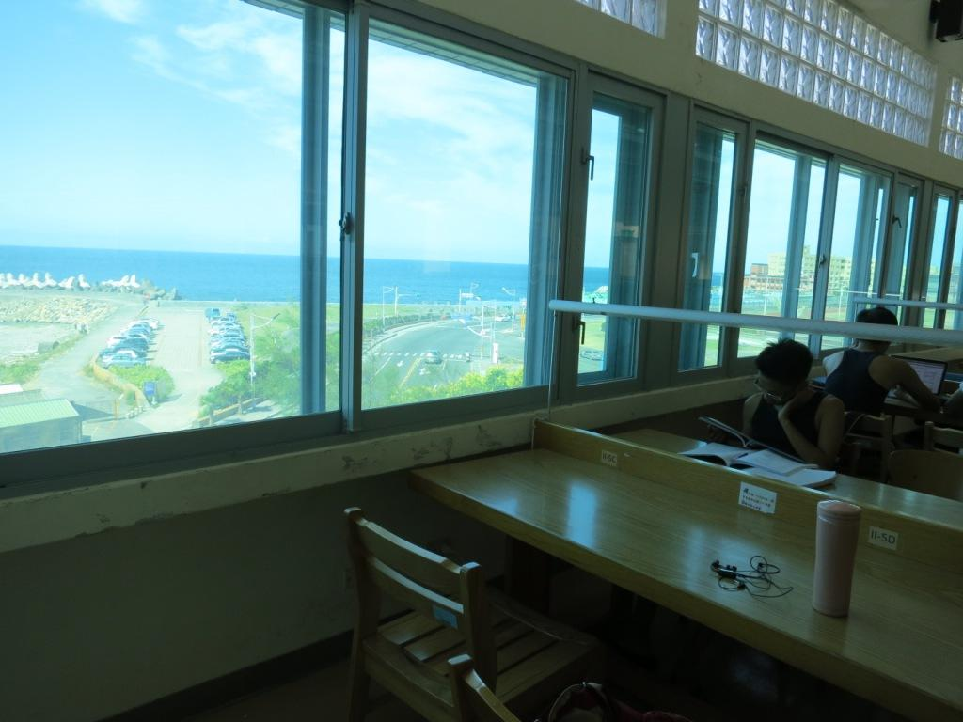
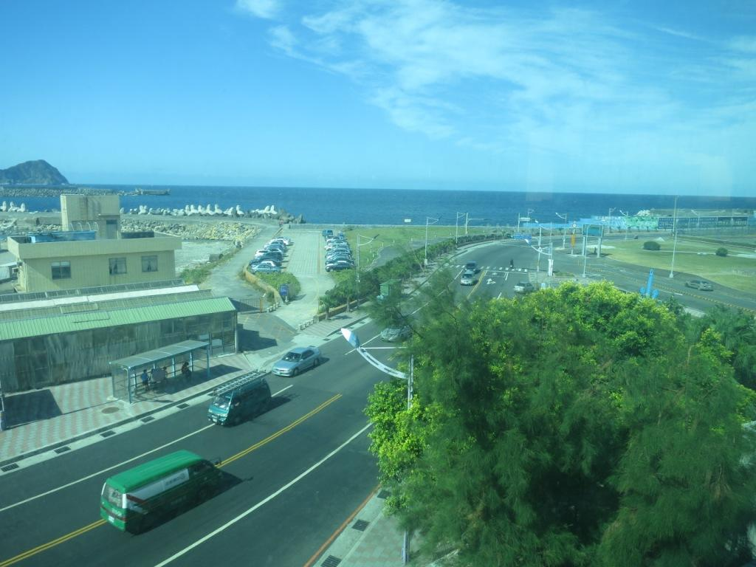
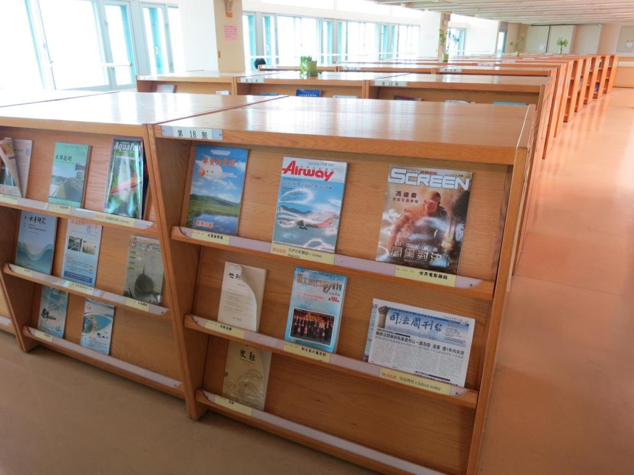
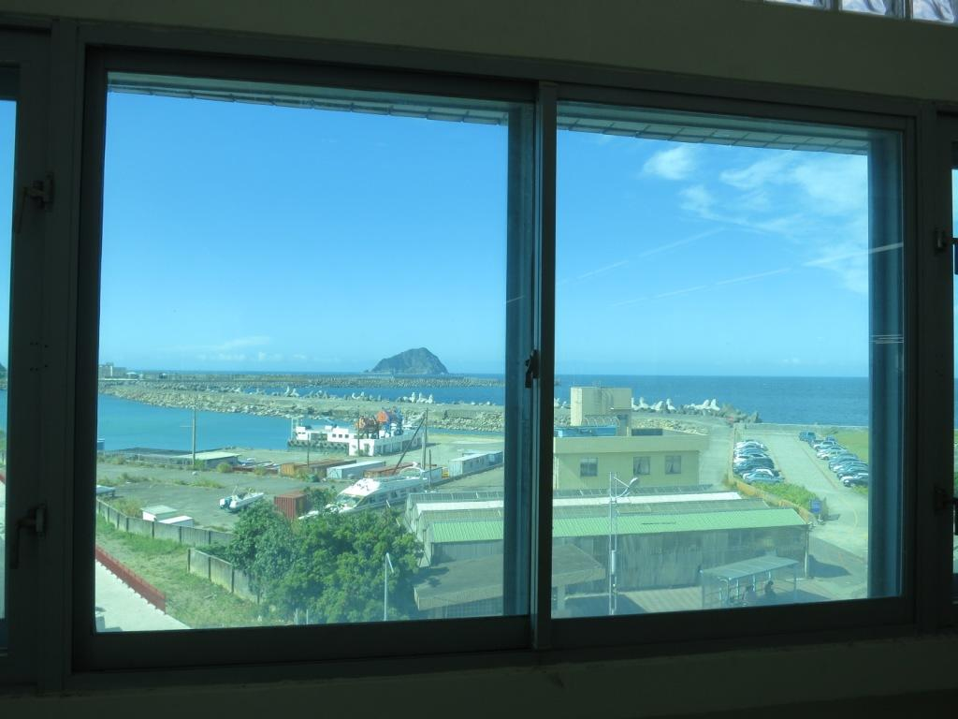
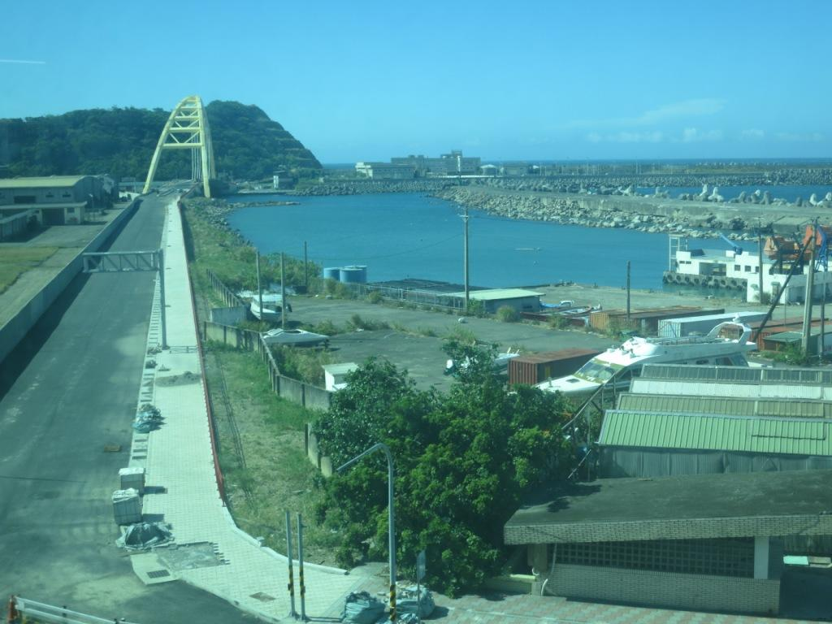
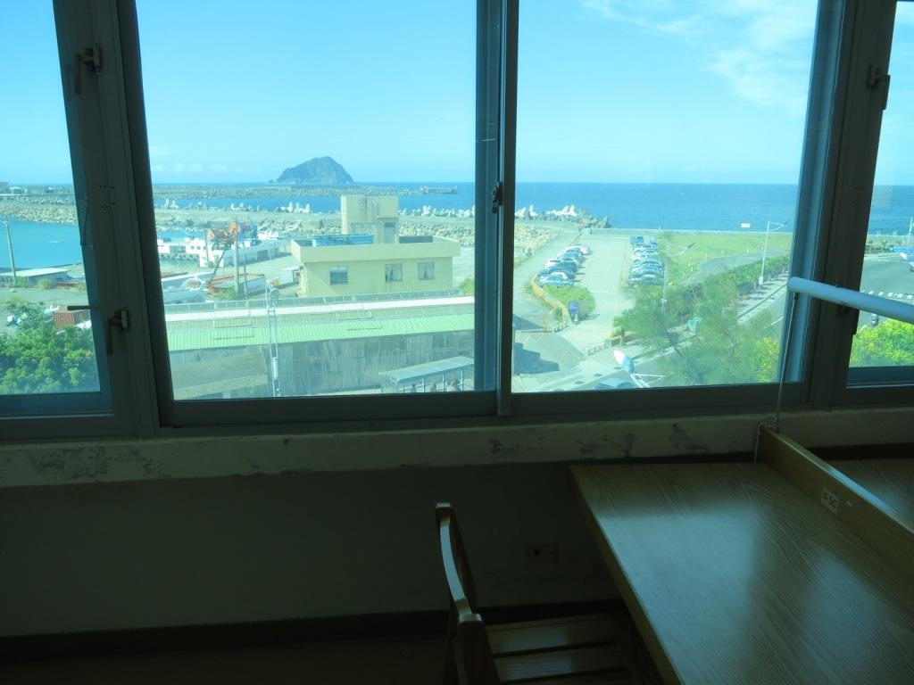
獨一無二的海景圖書館-
位於圖書二館4F
中西文當期期刊

Slide 7
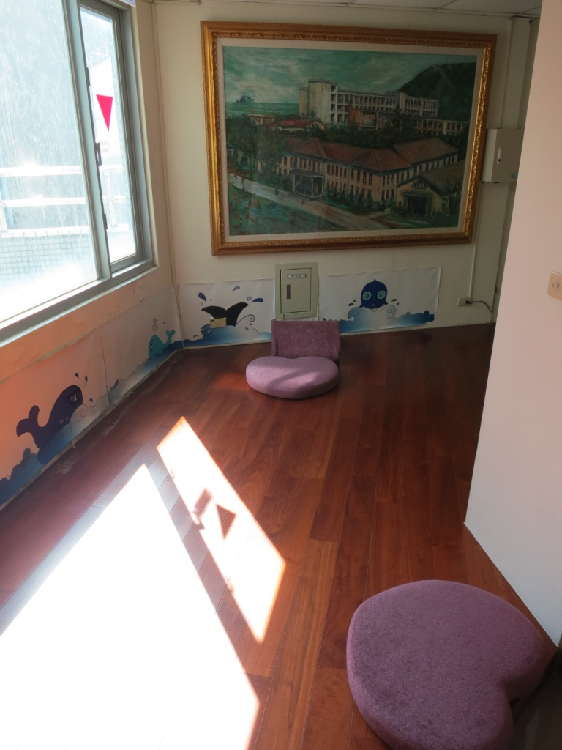
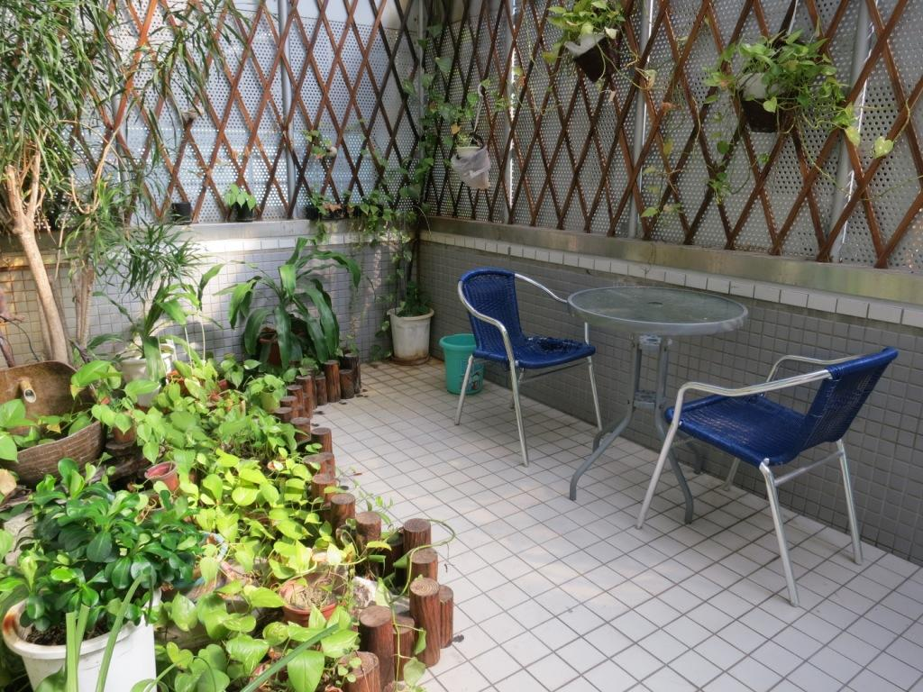
圖書館休憩的秘密基地
課間空堂、愛睏或累了的時候
位於圖書二館3F

Slide 8
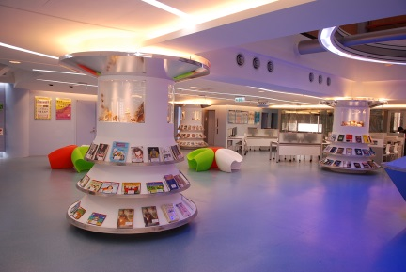
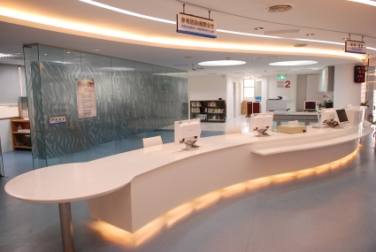
  資訊自助餐 一次吃到飽
圖書服務
  新書展示/主題書展
  圖書流通與書刊代尋
  書刊介購
  急用圖書優先處理
參考諮詢
  資料庫與圖書資源利用講習
  圖書館利用指導
  解答讀者疑問
學術資源
  中外文參考資料
  資訊檢索
  館際合作與文獻傳遞
  教師指定參考資料
  機構典藏
  校外使用電子資源服務
Back

Slide 9
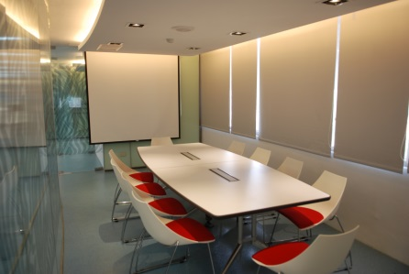
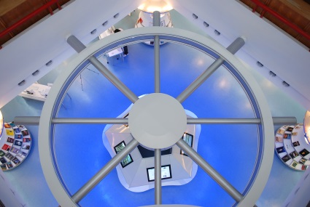
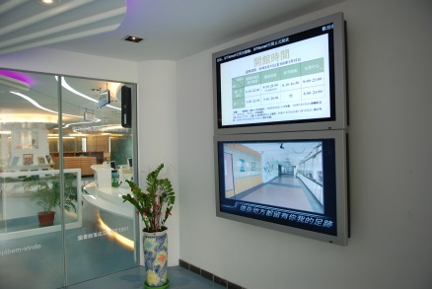
便利的圖書館
輕鬆休閒
  書刊報紙閱覽
  多媒體視聽資料觀賞
其他服務
  列印/複印/掃描
借用服務
  討論室/研究小間借用
  置物櫃、存物箱借用
  愛心傘借用

Slide 10
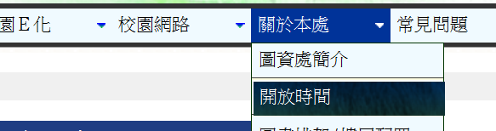
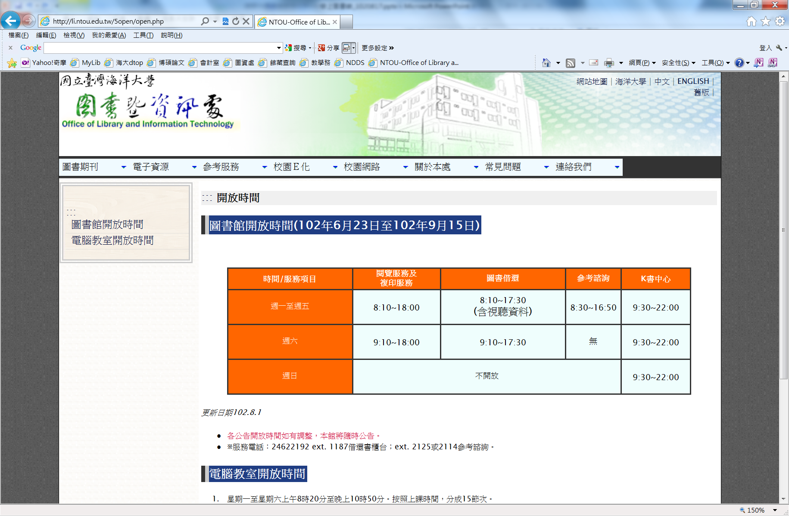
“悅”讀
圖書暨資訊處http://li.ntou.edu.tw
圖書館開放時間
學生證直接刷卡入館;攜帶食物飲料將被停止入館及借書權1個月

Slide 11
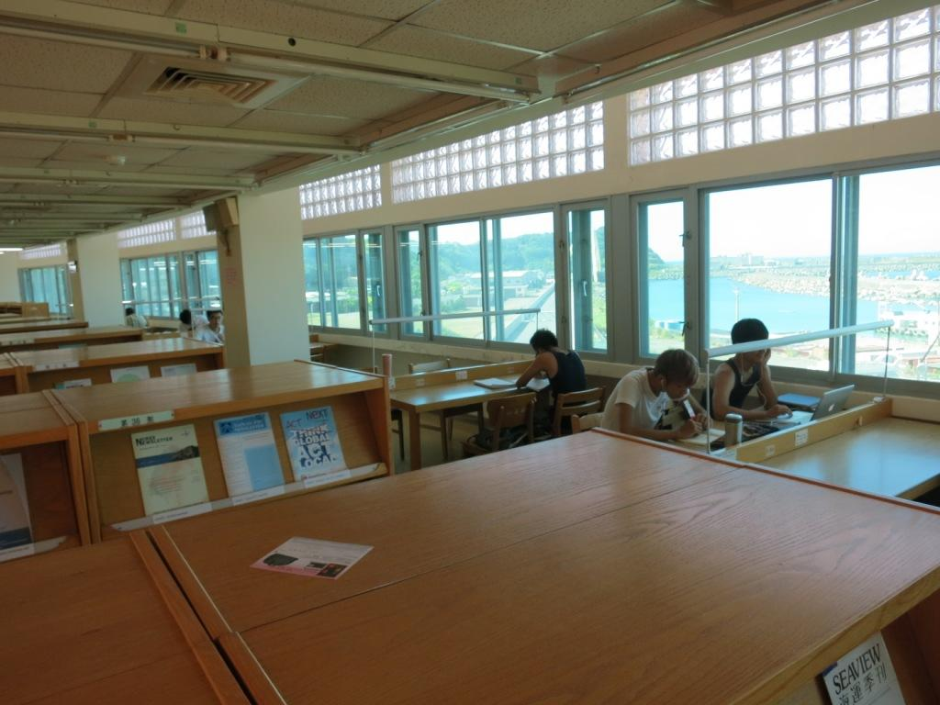
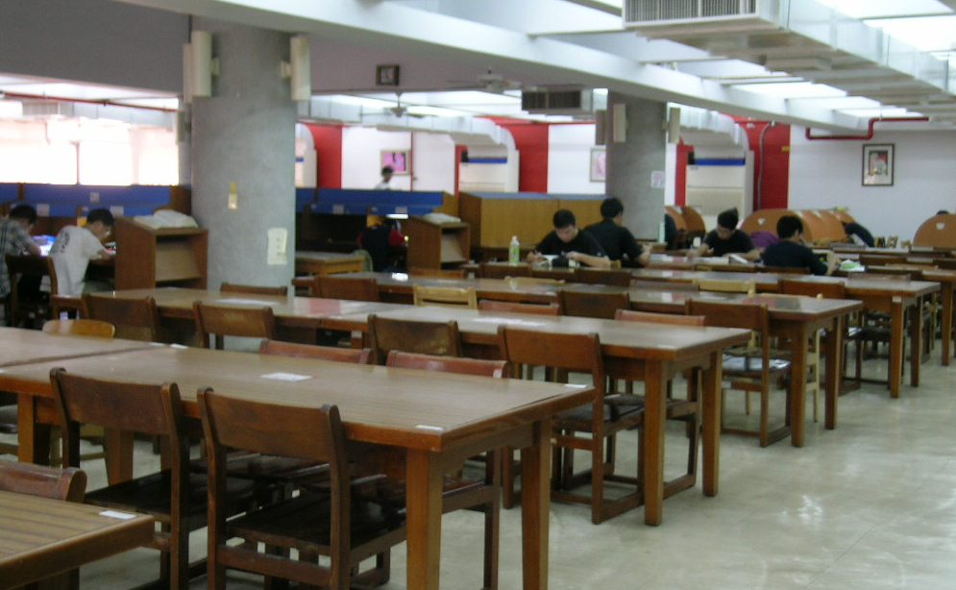
準備考試、安靜看書
圖書館提供786個座位供閱覽
圖書一二館，刷本校學生證或換證入館
K書中心(B1)自由入座(考期帶學生證備查)

Slide 12
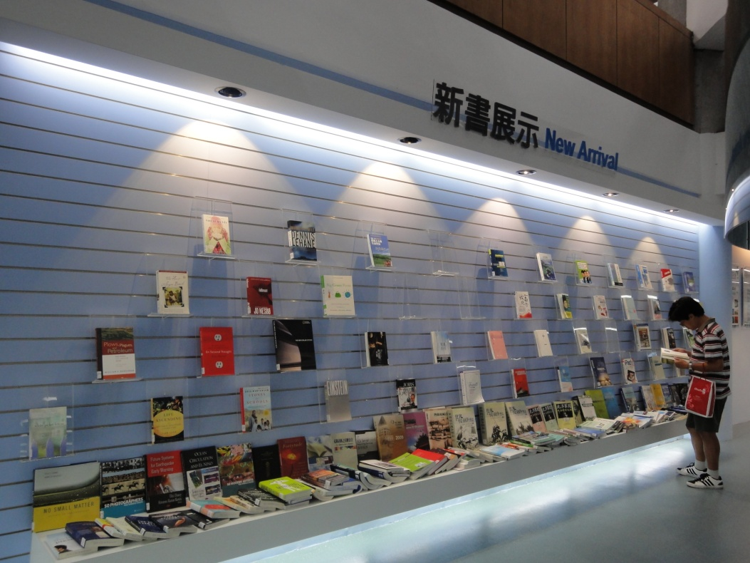
借書、看新書
館藏
理工到人文 理性加感性
圖書超過40萬冊
期刊近1,200種
電子書逾11萬冊
電子期刊逾5萬種
資料庫約250種
視聽資料逾9,000件
報紙14種(其中電子版6種)
學校每年持續投入近5千萬元採購電子期刊資料庫及中外文圖書

Slide 13
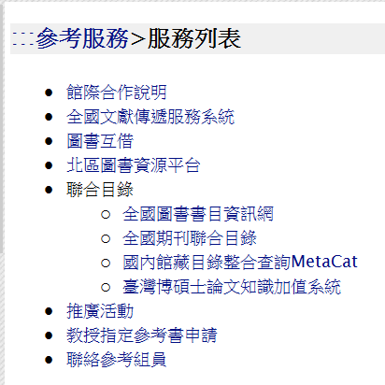
館際合作
  海大無法直接提供的資源，
  可以透過館際合作途徑
  向420多所夥伴圖書館申請書刊文獻複印及圖書互借服務
  滿足教學、研究、學習及休閒
  資訊需求！

Slide 14
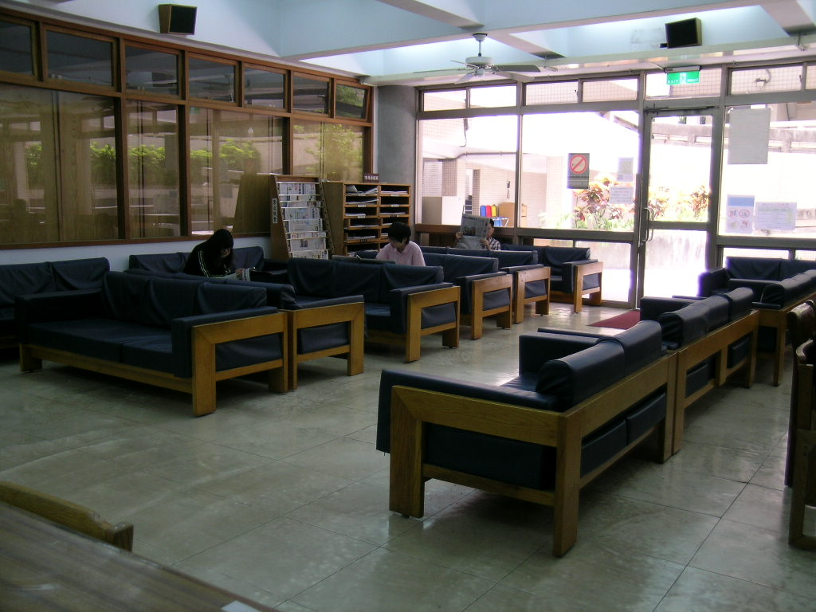
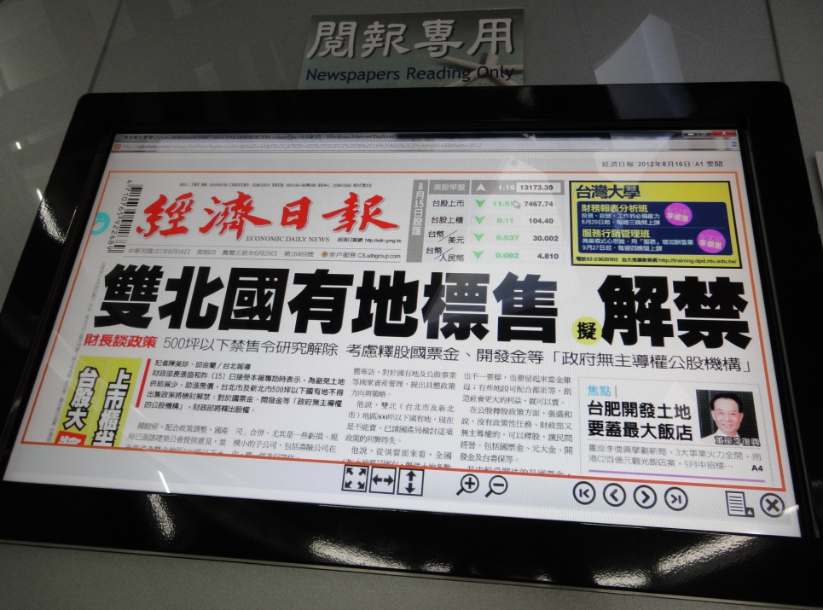
看報紙
B1 紙本報紙：中國時報、工商時報、經濟日報、自由時報 …
2F 觸碰螢幕系統
聯合報、經濟日報、聯合晚報、Upaper
‧電子報紙：知識贏家(中國時報、工商時報)、聯合知識庫(聯合報、聯合晚報、經濟日報、Upaper)

Slide 15
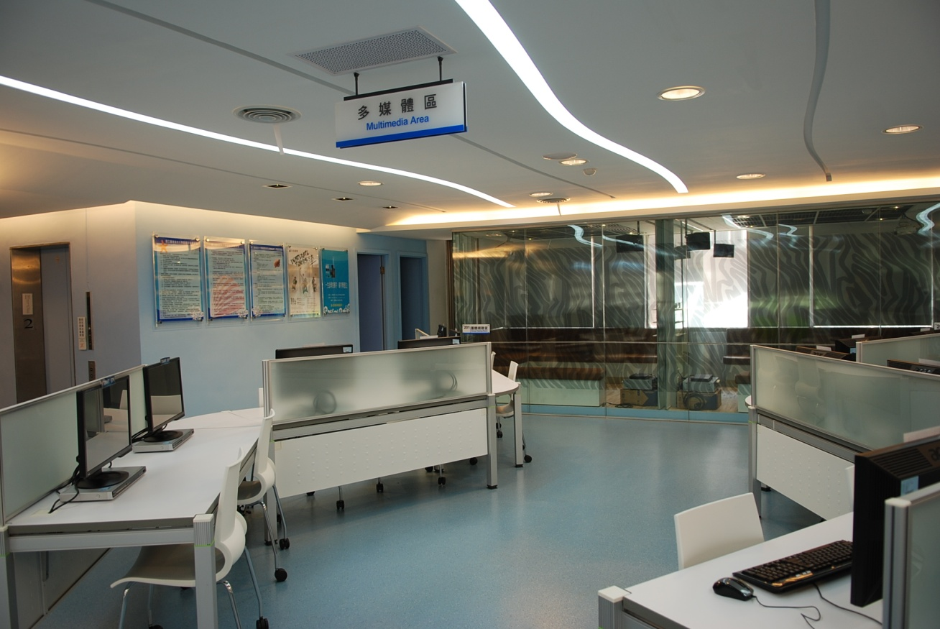
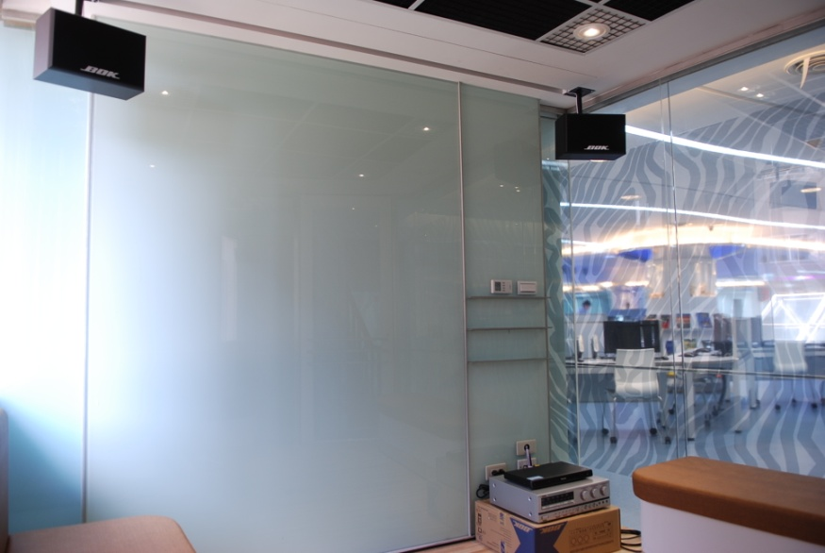
觀賞影片、團體視聽室借用
團體視聽室 5人up
2間 (每間可容納10人)
提供DVD、VHS等設備
每次限使用2小時
個人視聽座
提供12台電腦可觀看DVD
其中6台可支援檢索用途

Slide 16
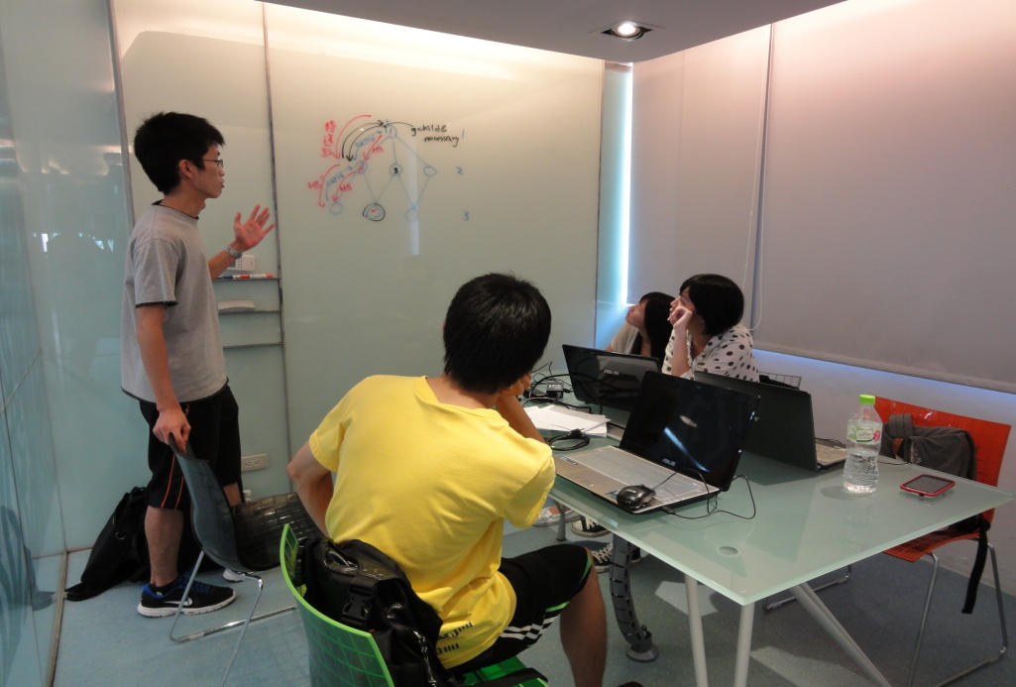
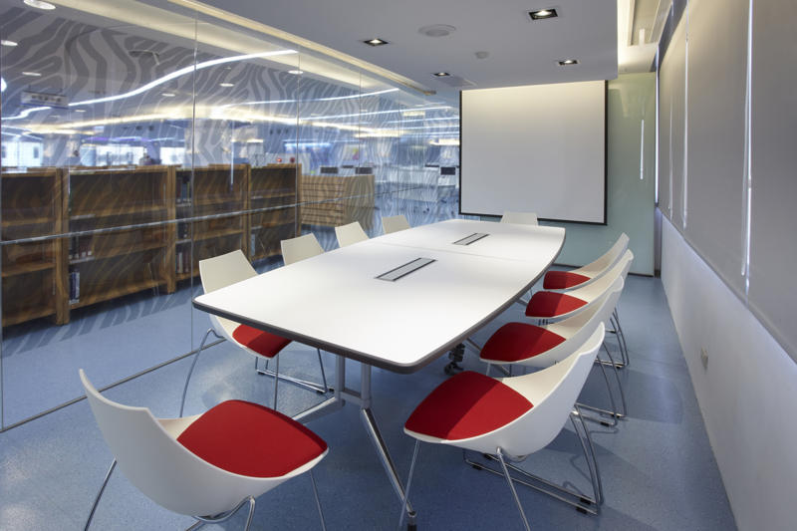
討論功課
大討論室可容納5-12人
提供投影螢幕、投影機、白板、無線上網
每次限用2小時
2間小討論室各容納3-6人
提供白板、無線上網
每次限用2小時

Slide 17
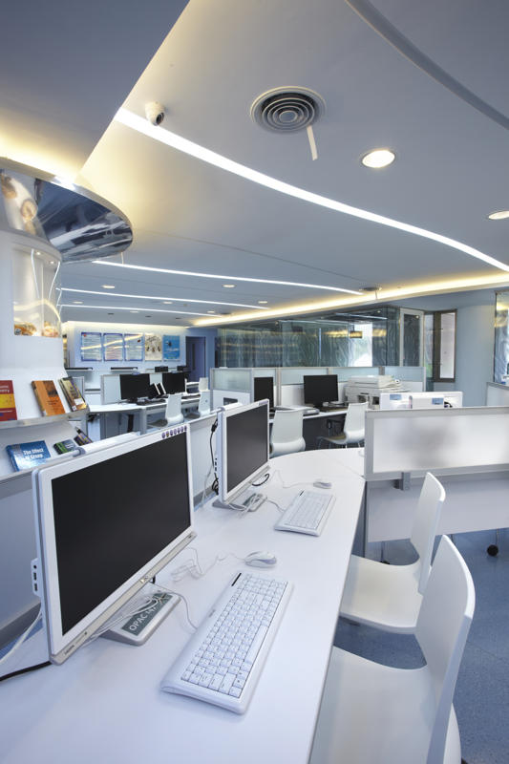
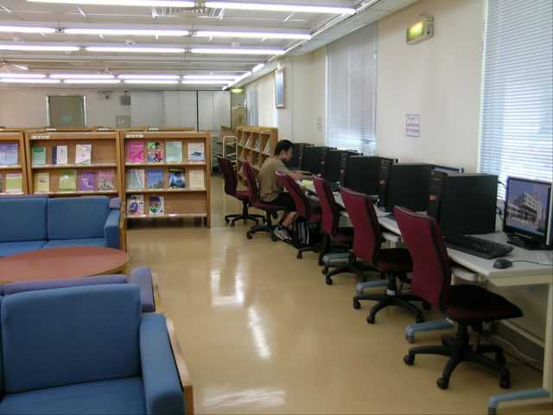
資訊檢索
列印/複印/掃瞄‧寫報告
圖書二館4F 8台電腦
資訊檢索/列印/複印服務
一館2F資訊檢索區 19台個人電腦
安裝有文書處理軟體，並提供
檢索、複印、列印、掃瞄等服務

Slide 18
列印‧複印‧掃描
採悠遊卡扣款方式提供自助式影/列印服務。
影/列印計費：
  黑白：A4/B4每張扣款新臺幣1元、A3每張2元；
  彩色：A4每張5元、 A3/B4每張10元(限圖書一館2樓1號機)
  放大縮小不另加費用；影/列印中途卡紙不扣款。
影/列印地點：
  影印：圖書一館、圖書二館。
  電腦列印(可影印)：圖書一館2樓、圖書二館4樓。
請遵守著作權法及相關法令規定，非法影/列印者，須自負法律責任。
掃描：
  圖書一館2樓資訊檢索服務區提供免費掃描服務。

Slide 19
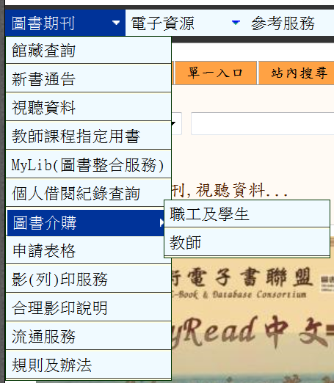
圖書介購–教學研究優先
有一本書很不錯
圖書館沒有
可以推薦購買

Slide 20
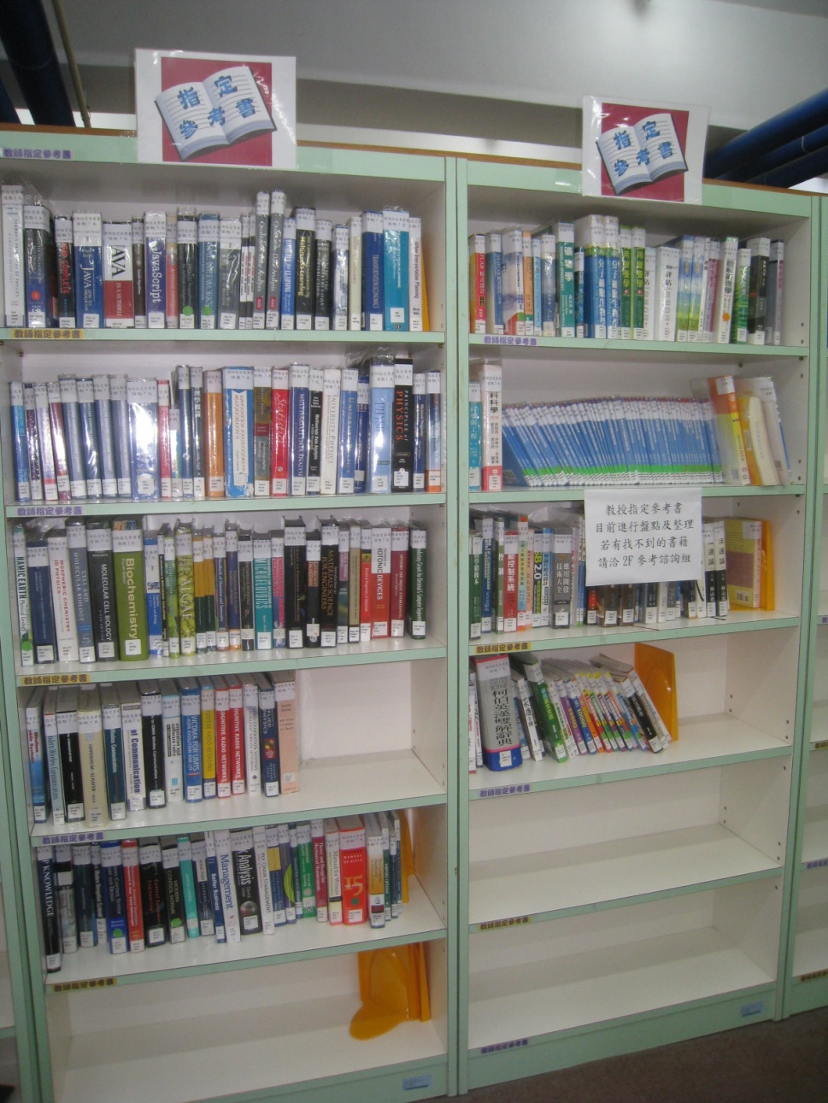
教師指定參考書
課堂上老師會用到的教材
教師指定參考書
可以到圖書館借閱

Slide 21

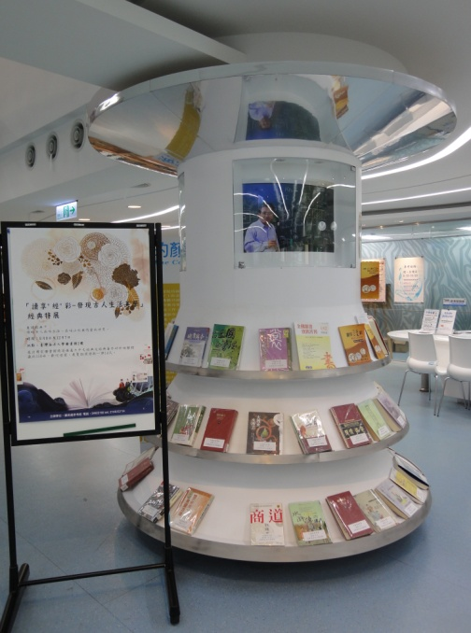

推廣活動–主題書展

Slide 22
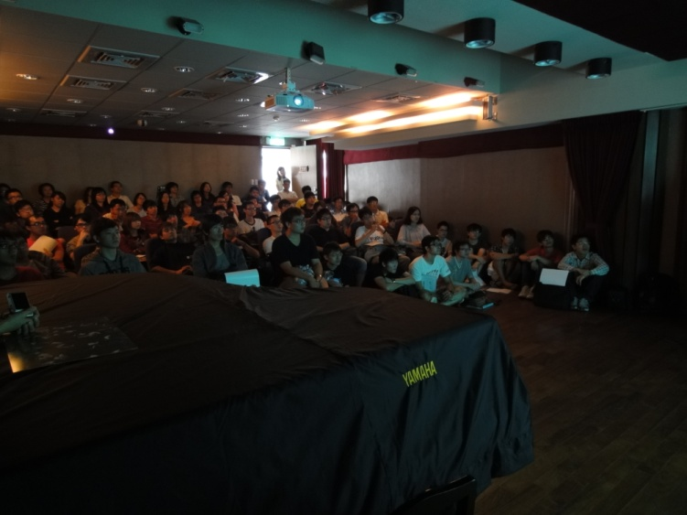


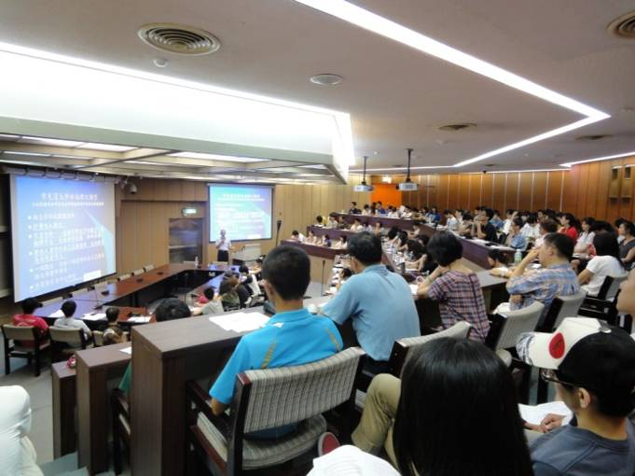
推廣活動-演講

Slide 23
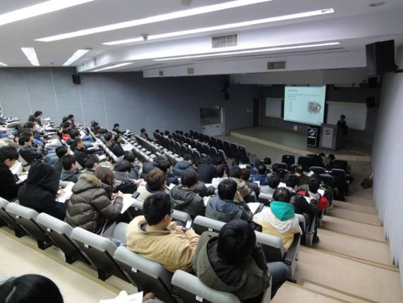
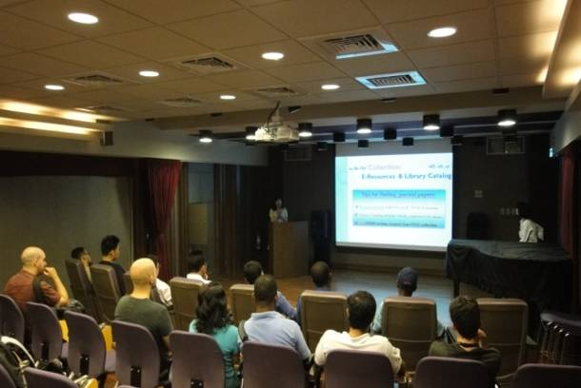
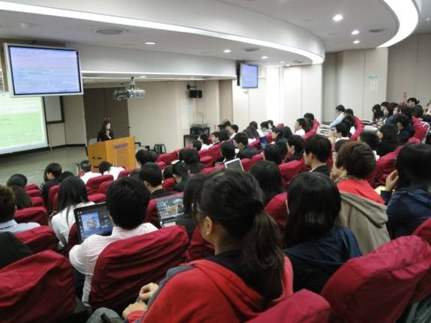
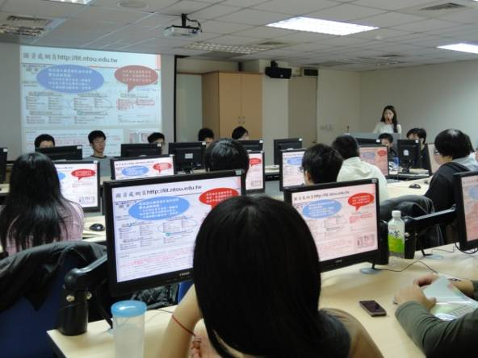
推廣活動-圖書館資源說明會
1000214機械系IEL資料庫說明會 | 1000905 Library Orientation
1001003航管系圖書資源利用說明會 | 1001115館際合作與文獻傳遞服務說明會

Slide 24

推廣活動–有獎徵答

Slide 25
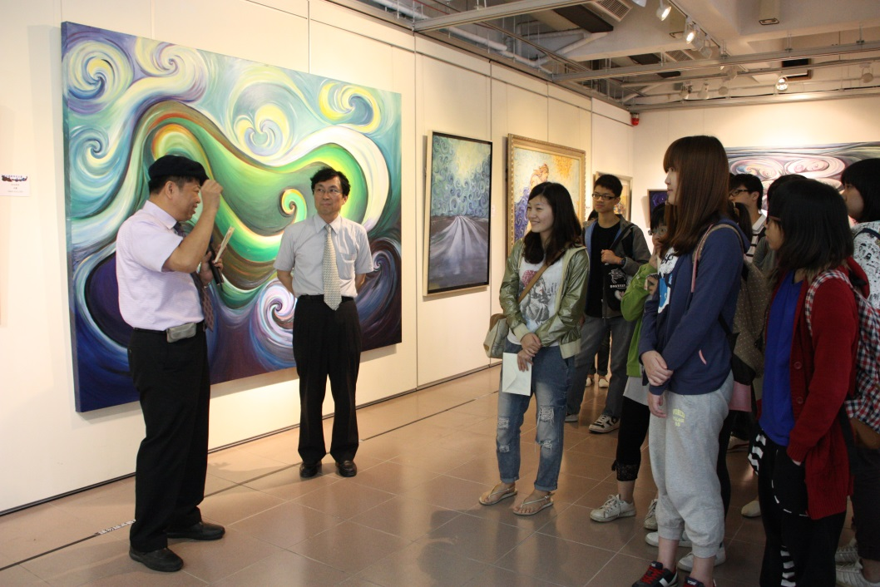
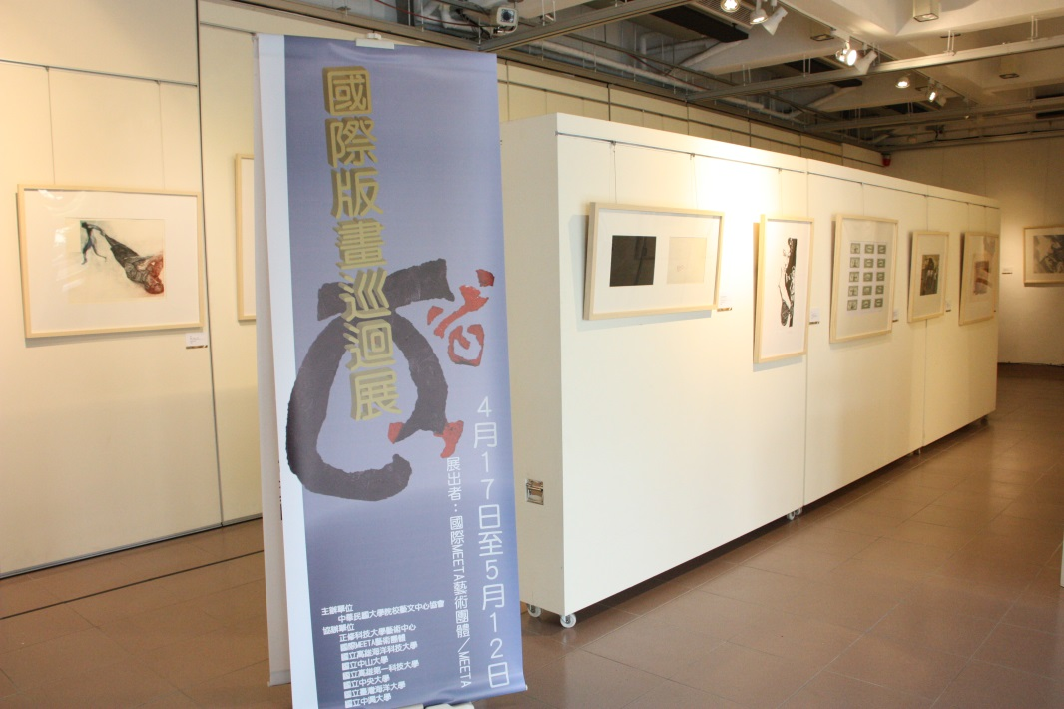
藝文展示空間—雕塑、攝影、書畫展
王以亮新存在主義─旋之樂章
國際版畫巡迴展

Slide 26

愛心傘借用
下雨沒帶傘怎麼辦?
不必擔心，圖書館提供雨傘
借用服務！
請洽借還書服務臺

Slide 27
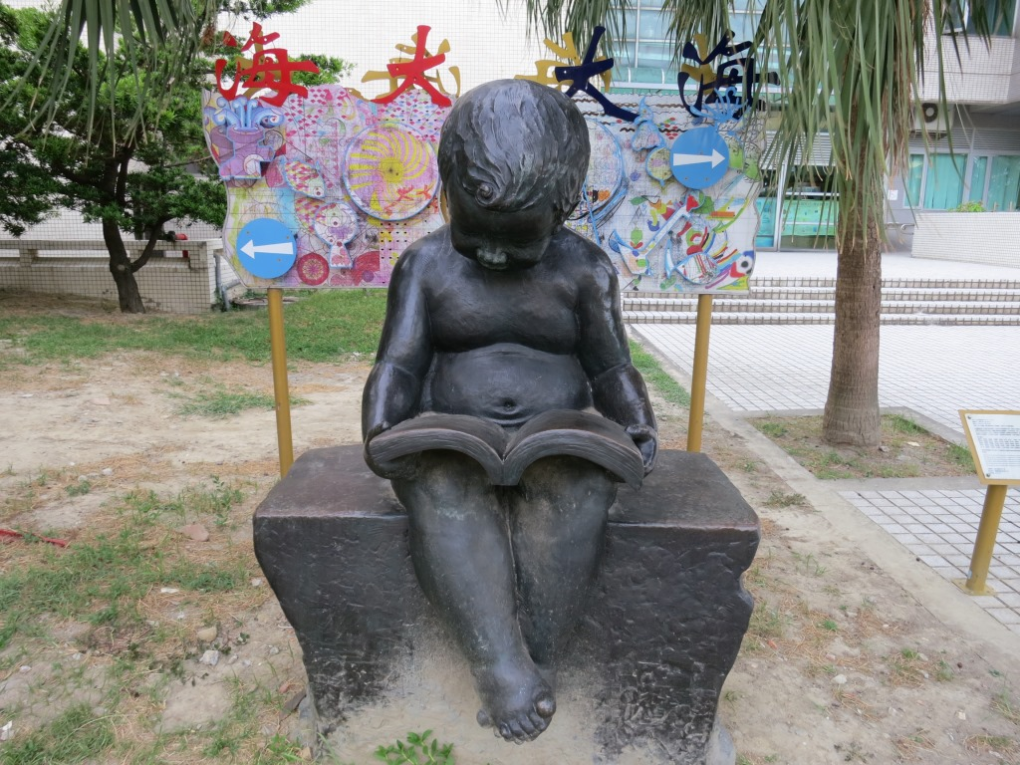




具有特色的圖書館一隅

Slide 28


問題諮詢
臨櫃服務
圖書一館2樓聯合服務台
電話諮詢
借還書問題→分機1187,1188閱覽組
資料查詢問題→分機2125,2114參考組
洽詢時間：週一至五8:30～16:50
 E-MAIL聯絡
圖書藝文服務 lit@mail.ntou.edu.tw
網路服務 staff@mail.ntou.edu.tw
詳見圖資處網頁／組織架構

